Slide 1



Slide 2

Além da Lógica
ClerRuver

Slide 3
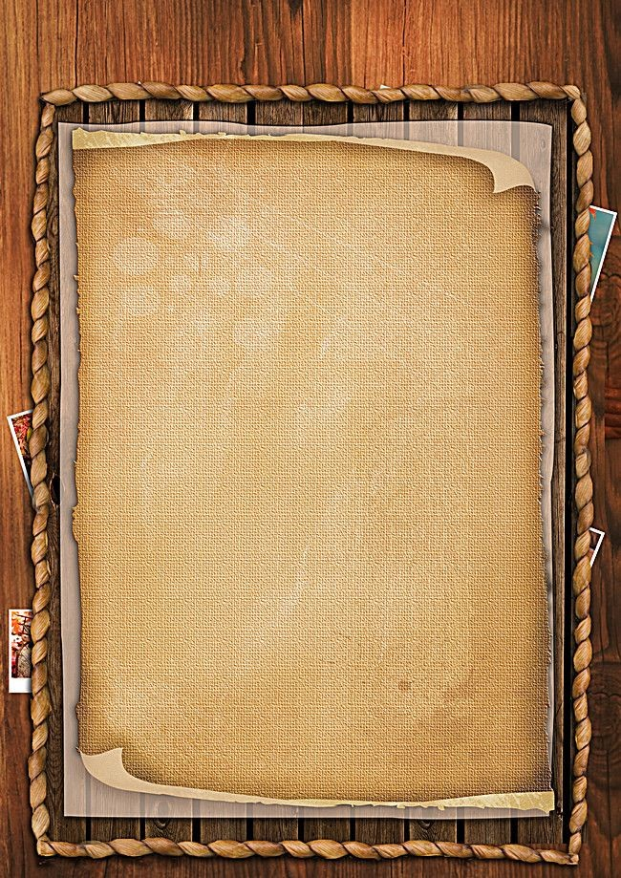


Slide 4
Doar-se em livro a alguém, não é regra de ofício,
É, apenas ser folhado... por diferentes sentidos,
Para quem sabe a história mostrar em novo início...
Brilhantes olhos sagazes amantes desde o princípio,
Recriando em novo parto os sonhos adormecidos.

Slide 5


Slide 6
Quando um sonho renasce... É um novo recomeçar...
E em meio a velhos rascunhos, sempre haverá detritos,
Para serem retirados... repintados...repensados...
Sem precisar sacrifícios... Um novo sonho encantado,
Com resquícios de passado espalhados no infinito

Slide 7


Slide 8
Então, quem sabe assim, para muito além da lógica...
De uma forma diferente... Sem derrota nem vitória...
Um novo livro doar... Contendo cada lembrança...
Que foi possível guardar... desde a mais tenra infância,
Para que possa ser lido... E guardado da memória.

Slide 9


Slide 11
Imagens: Internet e Acervo Pessoal
Texto: ClerRuver
Música: Richard Clayderman-All By Myself
http://www.sergrasan.com.br/cleoslides
Canal no Youtube:
http://www.youtube.com/c/CleoniceMenegattGoelzer
Criação, Formatação e Edição:
Cléo Menegatt
cmenegatt2016@gmail.com

